Slide 1


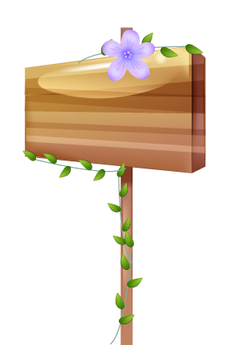


TRƯỜNG TIỂU HỌC QUỐC TUẤN
CHUYÊN ĐỀ TỔ
TOÁN LỚP 1
Giáo viên: Nguyễn Thị Thúy Hằng

Slide 2
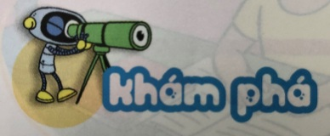
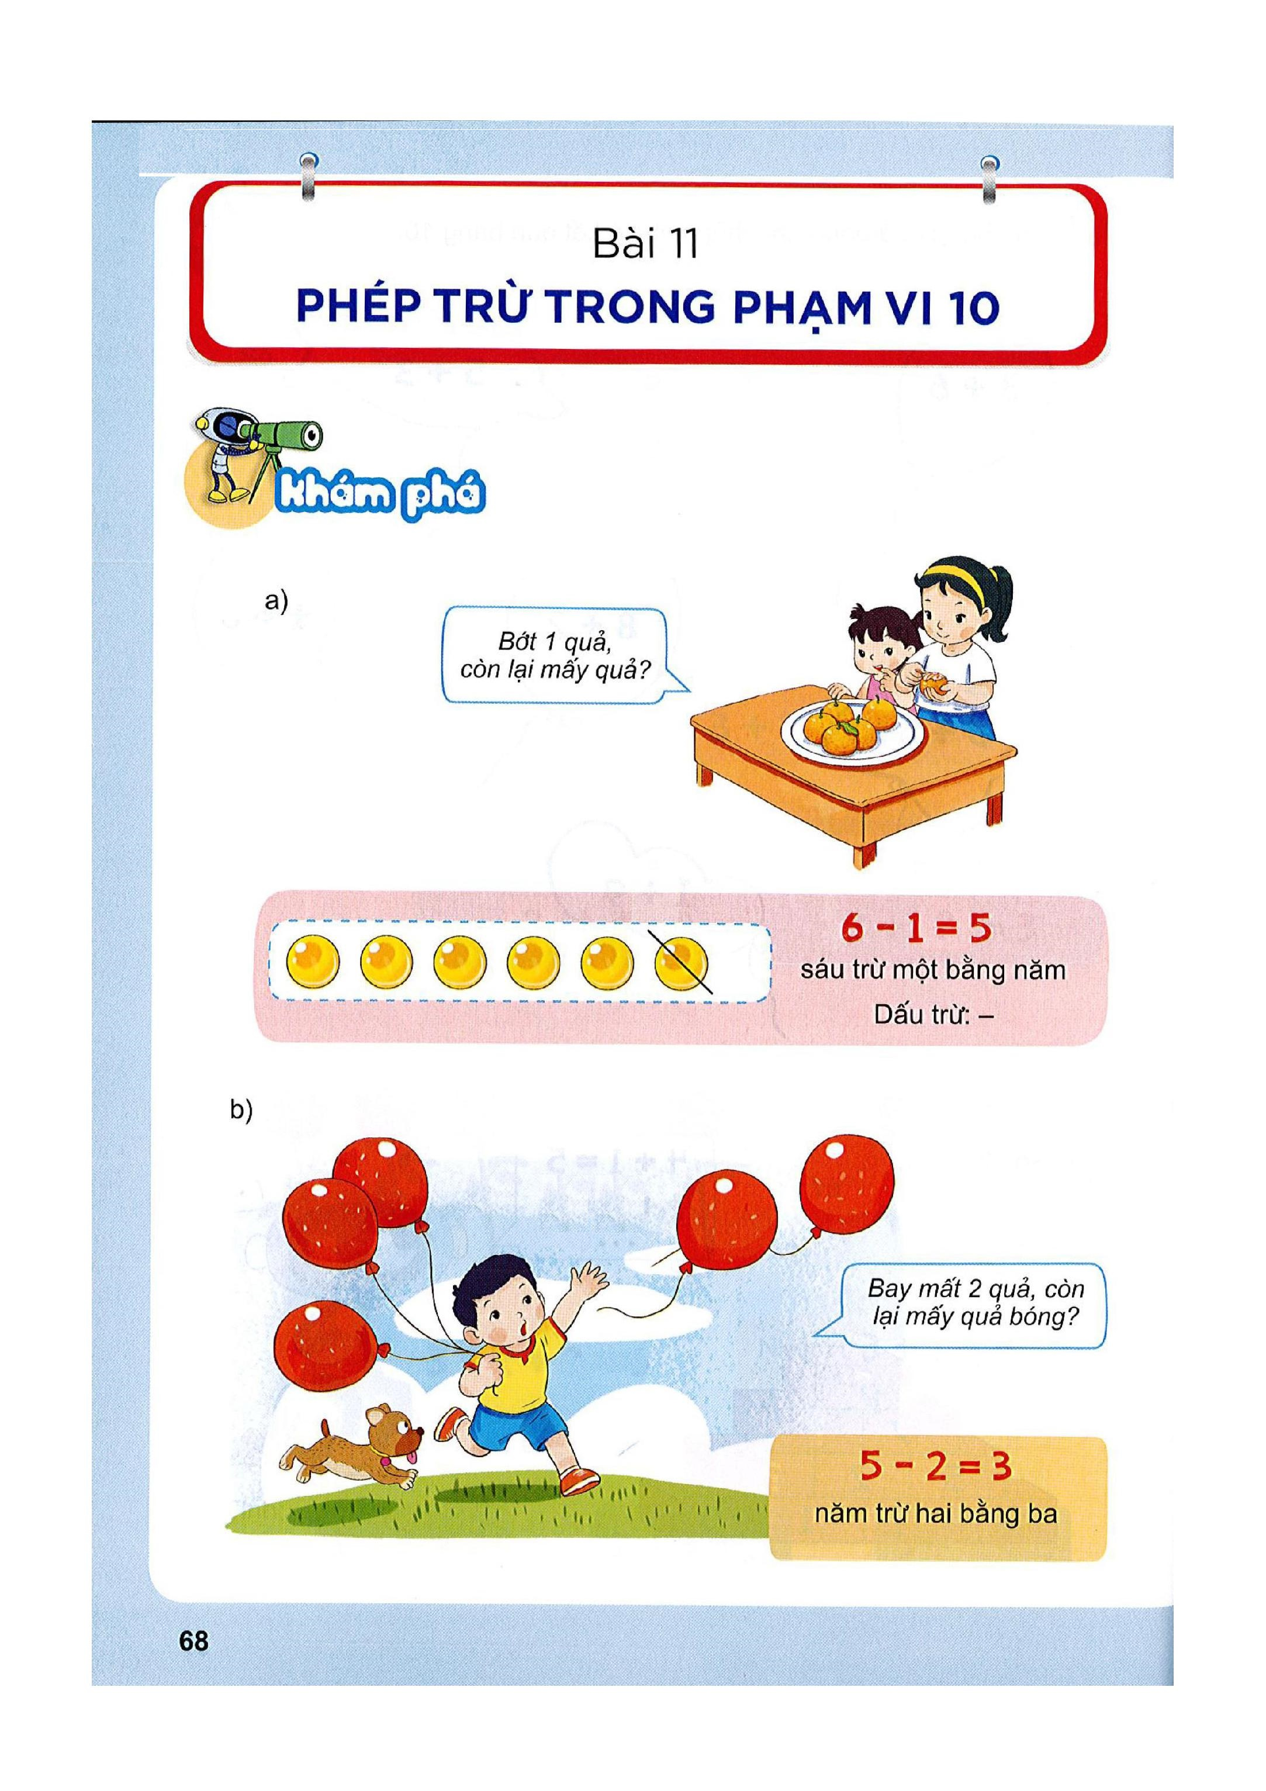


Slide 3
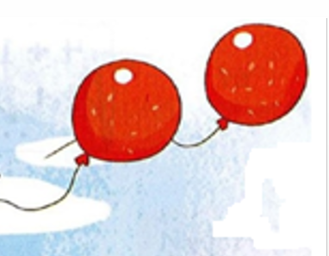

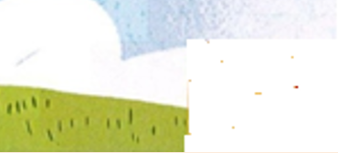

Slide 4

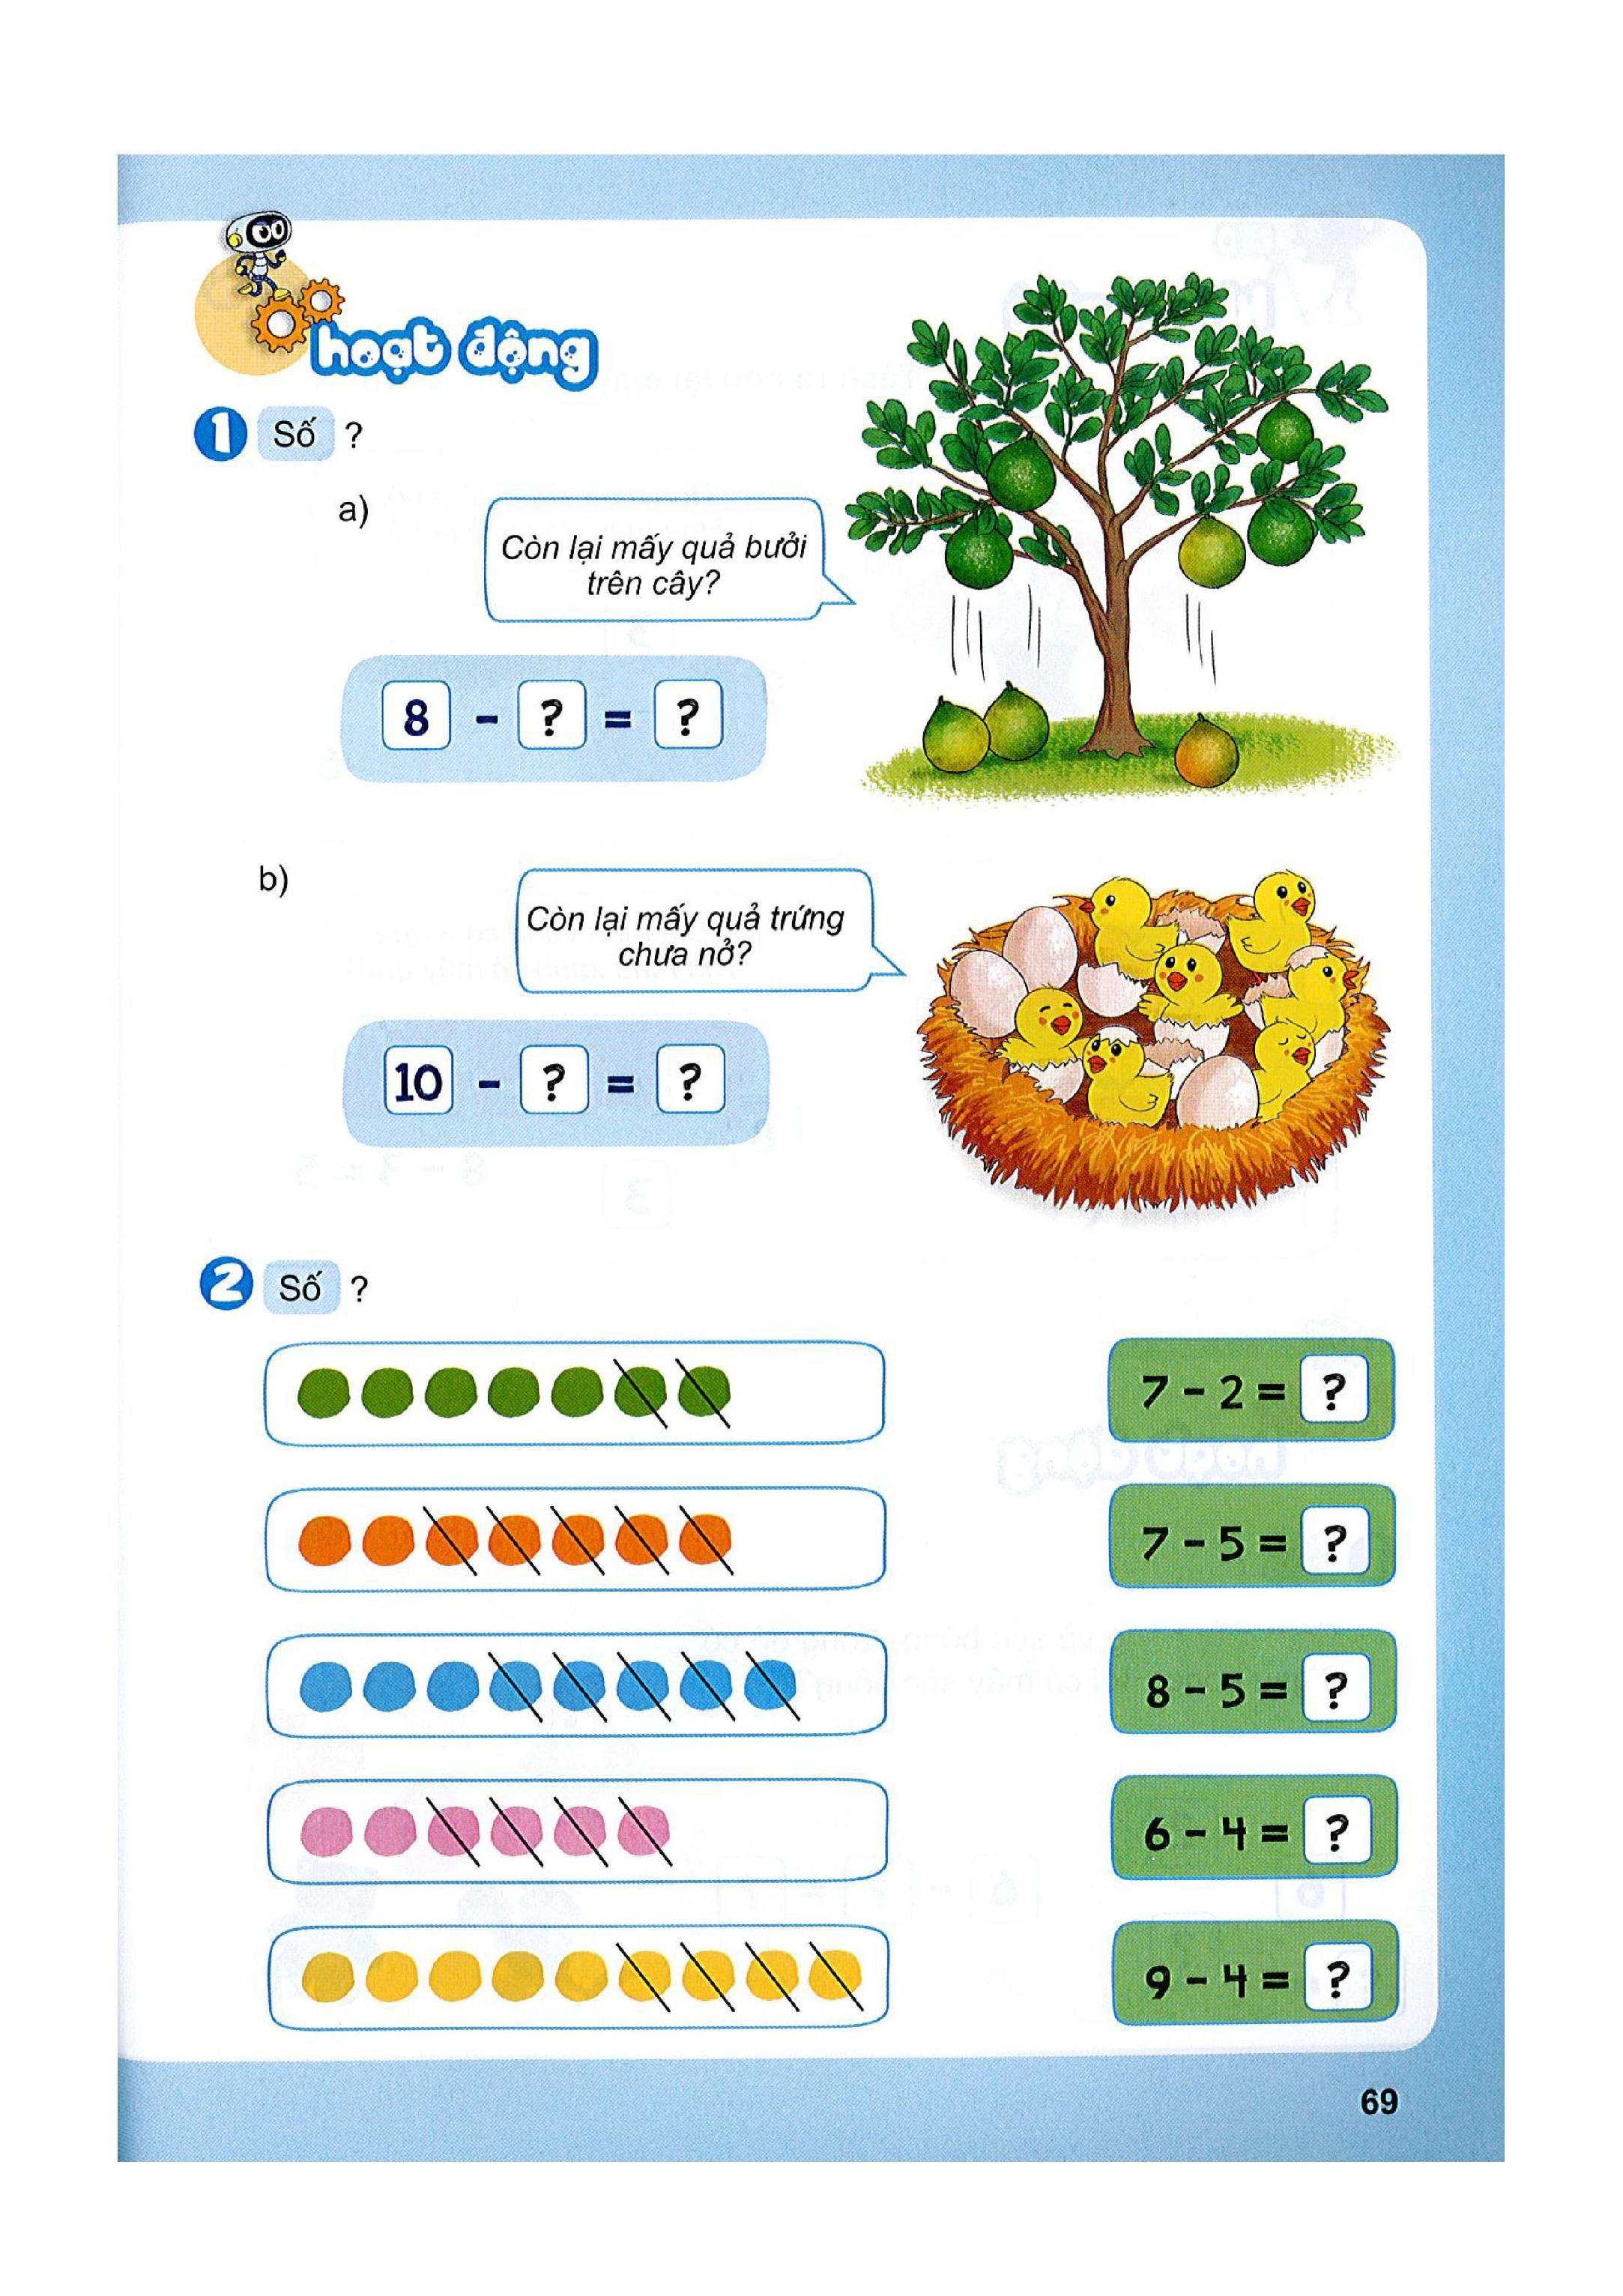
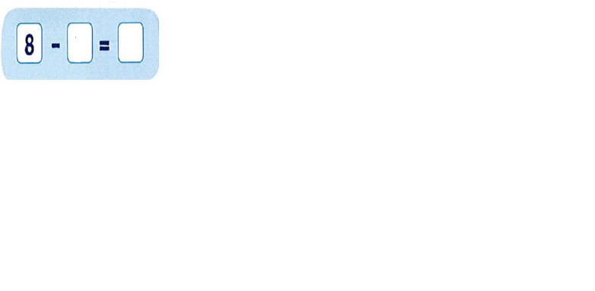
3
5

Slide 5





Slide 6


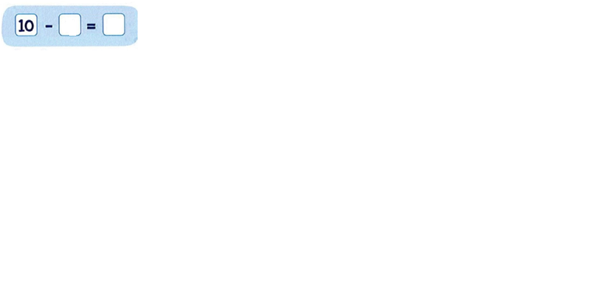
7
3

Slide 7

2
Số?

Slide 8







Củng cố - Dặn dò
- Nhận xét tiết học
Chuẩn bị bài sau:

